Slide 1

Análise de complexidade de algoritmos
Prof. Rafael Mesquita
rgm@cin.ufpe.br

Slide 2
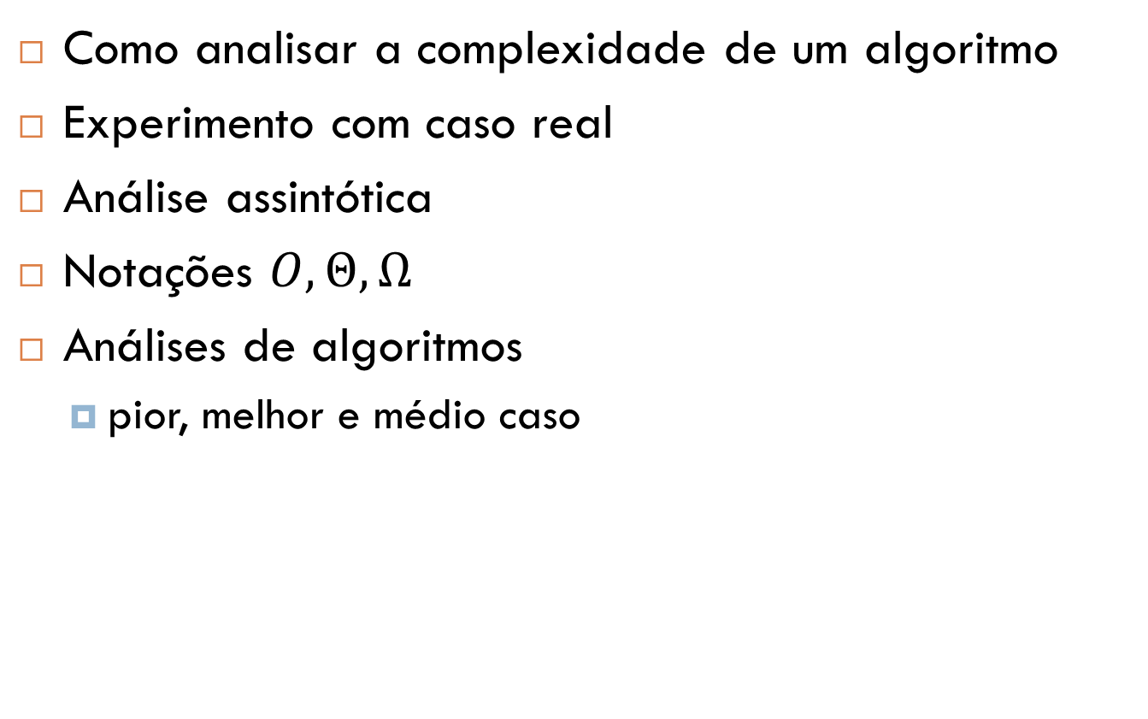
O que veremos nesta aula?
Como analisar a complexidade de um algoritmo
Experimento com caso real
Análise assintótica
Notações $O,Θ,Ω$
Análises de algoritmos
  pior, melhor e médio caso

Slide 3
Análise de algoritmos
Como analisar a eficiência de um algoritmo?
  Tempo de execução ou espaço ocupado em memória
Possível solução: estimar o tempo exato de execução do algoritmo com base em alguns exemplos!
  Vamos analisar um problema como exemplo de experimento...

Slide 4
Experimento
Problema:
  Dado um arquivo de texto contendo N inteiros gerados aleatoriamente
  Quantas triplas existem somando 0?
324110
-442472
626686
-157678
508681
123414
-77867
155091
129801
287381
....
324110
-442472
626686
-157678
508681
123414
-77867
155091
129801
287381
....
$$−442472+155091+287381=0$$

Slide 5
Experimento
int contaTriplas(int vetor[], int n)
{
int contagem = 0;
for (int i = 0; i < n; i++)
for (int j = i + 1; j < n; j++)
for (int k = j + 1; k < n; k++)
if (vetor[i] + vetor[j] + vetor[k] == 0)
contagem++;
return contagem;
}

Slide 6
Experimento
int* leInteirosArquivo()
{
FILE* file = fopen(FILENAME, "r");
int* vetor = (int*)malloc(N * sizeof(int));
int i = 0;
int count = 0;
while (!feof(file))
{
fscanf(file, "%d", &i);
vetor[count] = i;
count++;
}
fclose(file);
return vetor;
}

Slide 7
Experimento
int main()
{
int* vetor = leInteirosArquivo();
clock_t ticks[2];
ticks[0] = clock();
int numTriplas = contaTriplas(vetor, N);
ticks[1] = clock();
double tempo = (ticks[1] - ticks[0]) * 1000.0 / CLOCKS_PER_SEC;
printf("\nNumero de triplas que somam zero: %d", numTriplas);
printf("\nTempo gasto: %g ms.", tempo);
free(vetor);
getchar();
return 0;
}

Slide 8
Experimento
Exemplos:
tempo (ms)
Número de inteiros
Arquivos: https://github.com/aistrate/AlgorithmsSedgewick/tree/master/1-Fundamentals/1-4-AnalysisOfAlgorithms

Slide 9
Experimento
Previsão do tempo de processamento T(N) para uma entrada com N = 16000 inteiros
  Regressão linear simples
  Conversão do gráfico para uma escala logarítmica (nos dois eixos)
    log-log plot

Slide 10
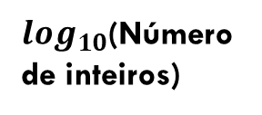

Experimento
Exemplos:
$log_{10}$(tempo (ms))
4,56
1,93
$log_{10}$(Número de inteiros)

Slide 11
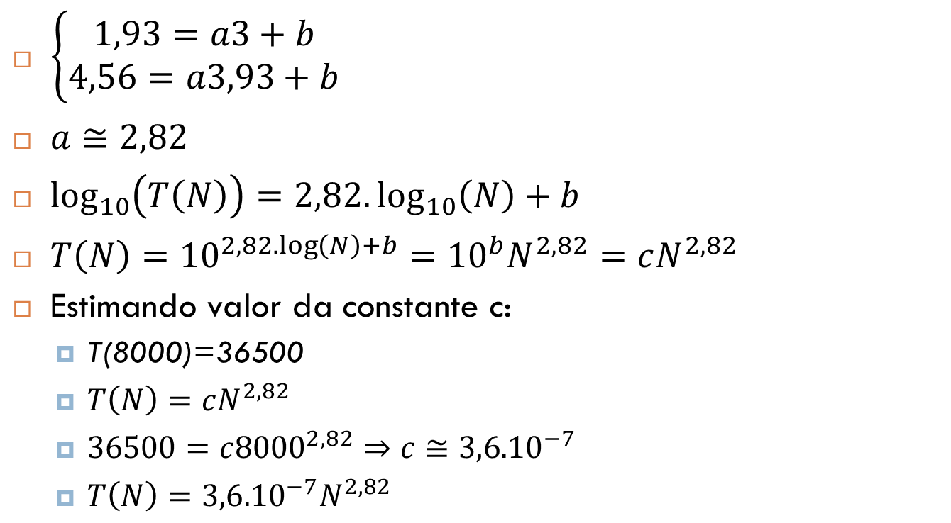
Experimento
$\left\{\begin{aligned}1,93=a3+b \\ 4,56=a3,93+b\end{aligned}\right.$
$a≅2,82$
$\log_{10}\left(T\left(N\right)\right)=2,82.\log_{10}\left(N\right)+b$
$T\left(N\right)={10}^{2,82.\log\left(N\right)+b}={10}^{b}N^{2,82}=cN^{2,82}$
Estimando valor da constante c:
  T(8000)=36500
  $T\left(N\right)=cN^{2,82}$
  $36500=c{8000}^{2,82}⇒c≅{3,6.10}^{−7}$
  $T\left(N\right)={3,6.10}^{−7}N^{2,82}$

Slide 12
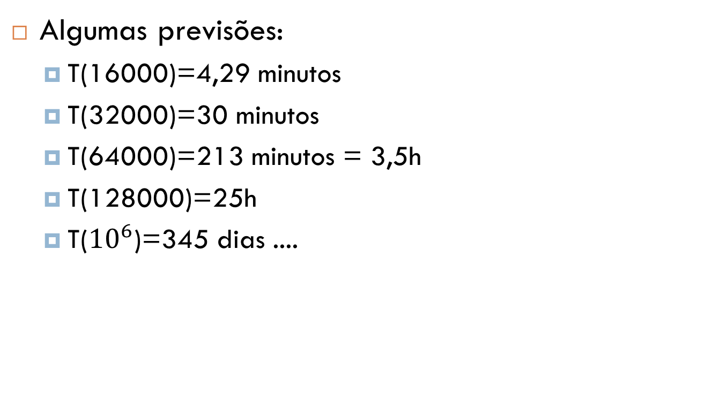
Experimento
Algumas previsões:
  T(16000)=4,29 minutos
  T(32000)=30 minutos
  T(64000)=213 minutos = 3,5h
  T(128000)=25h
  T(${10}^{6}$)=345 dias ....

Slide 13
Análise de algoritmos
Como analisar a eficiência de um algoritmo?
Possível solução: estimar o tempo experimentalmente...
  Problema: nem sempre isso é possível/conveniente
É esperado que ocorram variações
  Em função do hardware da máquina e uso do sistema operacional, principalmente
  Tempo pode variar muito
    Configurações da máquina
    Uso do sistema operacional
    Tamanho dos dados de entrada

Slide 14
Análise de algoritmos
Tempo de execução depende de
  Custo de execução de cada instrução
    Dependente da arquitetura
  Frequência de execução de cada instrução
    Dependente do algoritmo
    Foco se dá nos trechos de código mais frequentes
Foco da análise de algoritmos!

Slide 15
Análise de algoritmos
Nem sempre vale a pena todo o esforço para medir o tempo estimado de execução
Mais importante do que o tempo exato (geralmente):
  Ordem do crescimento do tempo de execução
    “Como o tempo de execução de um algoritmo aumenta com o aumento do tamanho da entrada indefinidamente?”
    Eficiência assintótica!
  Em geral, um algoritmo que é assintoticamente mais eficiente será a melhor escolha
    Exceto para as entradas muito pequenas

Slide 16
Eficiência assintótica de algoritmos
Por que analisar a eficiência assintótica?
Ordem de crescimento fornece uma caracterização simples da eficiência do algoritmo
  Permite comparar de forma simples algoritmos alternativos
  Nem sempre vale o esforço de estimar o tempo exato
Podemos distinguir algoritmos que demoram segundos ou minutos daquele que executam por semanas, meses, ou até mais
  em geral, mais importante do que comparar seus tempos exatos

Slide 17
Eficiência assintótica de algoritmos
Estudo da eficiência assintótica
  Análise de entradas grandes o suficiente para tornar relevante apenas a ordem de crescimento do tempo de execução
  Se preocupa com o aumento do tempo de execução (ou memória) de um algoritmo a medida que o tamanho da entrada aumenta indefinidamente

Slide 18

Análise de algoritmos
Exemplo: Considere os seguintes trechos do código abaixo.
Quantas vezes cada um deles é executado?
  if (vetor[i] + vetor[j] + vetor[k] == 0)
    N(N-1)(N-2) execuções
    $N(N^{2}−2N−N+2)=N^{3}−3N^{2}+2N$
  int contagem = 0;
    Executado apenas uma vez. Irrelevante!
int contaTriplas(int vetor[], int n)
{
int contagem = 0;
for (int i = 0; i < n; i++)
for (int j = i + 1; j < n; j++)
for (int k = j + 1; k < n; k++)
if (vetor[i] + vetor[j] + vetor[k] == 0)
contagem++;
return contagem;
}

Slide 19
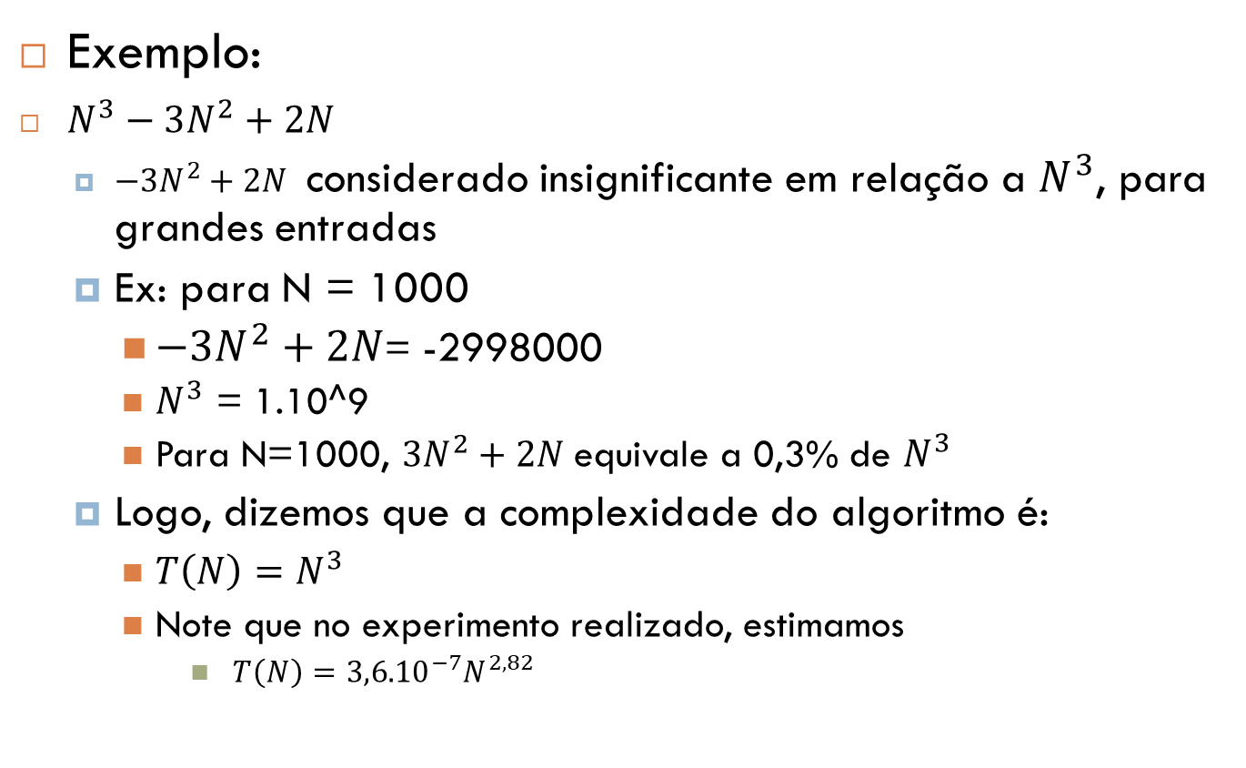
Análise de algoritmos
Exemplo:
$N^{3}−3N^{2}+2N$
  $−3N^{2}+2N$ considerado insignificante em relação a $N^{3}$, para grandes entradas
  Ex: para N = 1000
    $−3N^{2}+2N$= -2998000
    $N^{3}$ = 1.10^9
    Para N=1000, $3N^{2}+2N$equivale a 0,3% de $N^{3}$
  Logo, dizemos que a complexidade do algoritmo é:
    $T\left(N\right)=N^{3}$
    Note que no experimento realizado, estimamos
      $T\left(N\right)={3,6.10}^{−7}N^{2,82}$

Slide 20
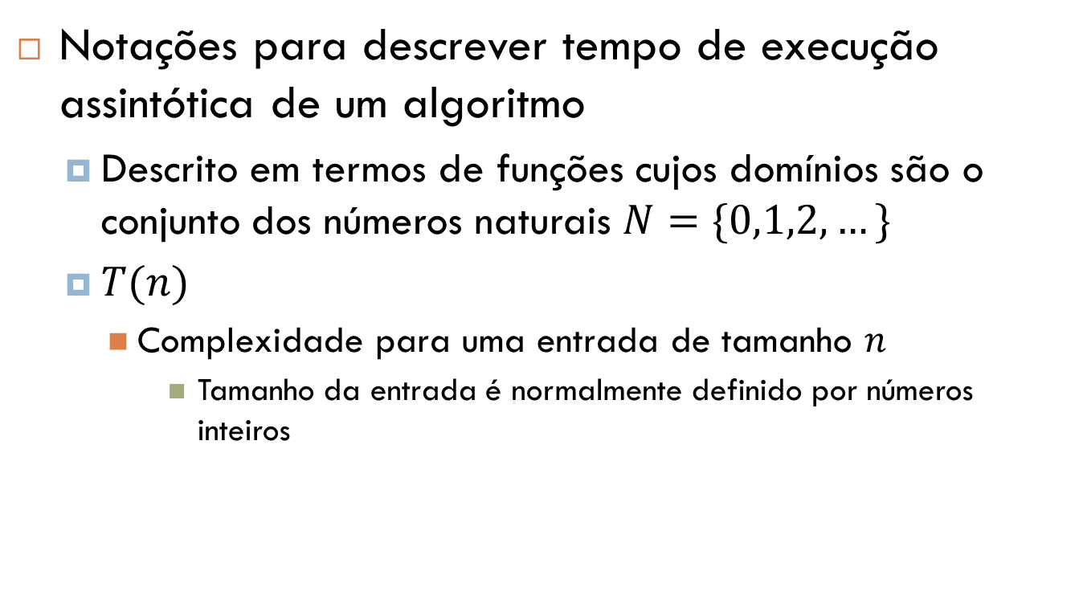
Notação assintótica
Notações para descrever tempo de execução assintótica de um algoritmo
  Descrito em termos de funções cujos domínios são o conjunto dos números naturais $N=\{0,1,2,…\}$
  $T(n)$
    Complexidade para uma entrada de tamanho $n$
      Tamanho da entrada é normalmente definido por números inteiros

Slide 21
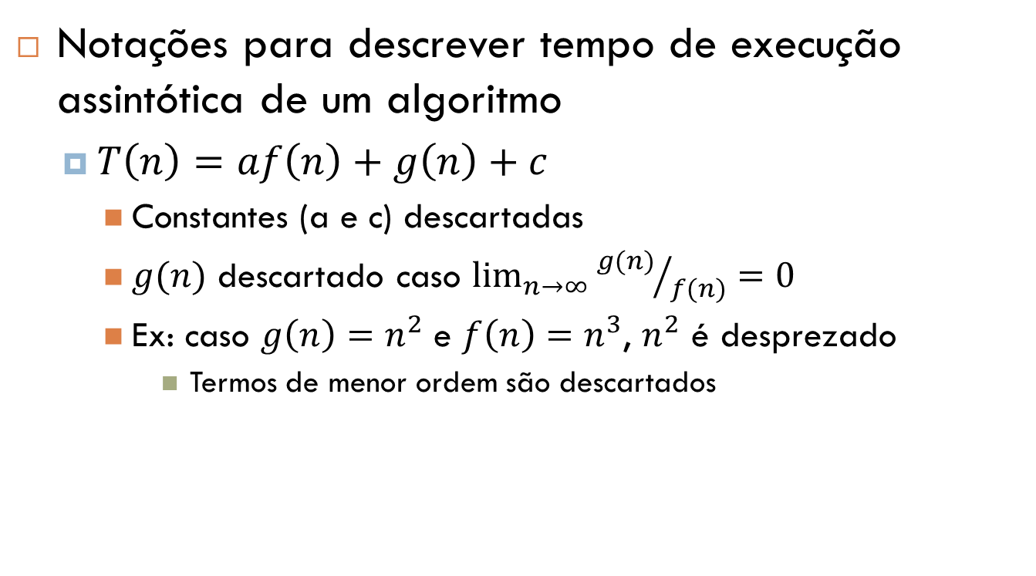
Notação assintótica
Notações para descrever tempo de execução assintótica de um algoritmo
  $T\left(n\right)=af\left(n\right)+g\left(n\right)+c$
    Constantes (a e c) descartadas
    $g(n)$ descartado caso $\lim_{n→∞}{{g(n)}/{f(n)}=0}$
    Ex: caso $g\left(n\right)=n^{2}$ e $f\left(n\right)=n^{3}$, $n^{2}$ é desprezado
      Termos de menor ordem são descartados

Slide 22





Análise de algoritmos
Em outras palavras
  Apenas as instruções que são executadas mais frequentemente são levadas em consideração para analisar a complexidade do algoritmo
    Para ${T\left(N\right)=N}^{3}−3N^{2}+2N$, apenas $N^{3}$ foi considerado
    Como as instruções em vermelho possuem a maior frequência, dizemos que $T\left(n\right)=n^{3}$
1
int contaTriplas(int vetor[], int n)
{
int contagem = 0;
for (int i = 0; i < n; i++)
for (int j = i + 1; j < n; j++)
for (int k = j + 1; k < n; k++)
if (vetor[i] + vetor[j] + vetor[k] == 0)
contagem++;
return contagem;
}
$$n$$
$$n^{2}$$
$$n^{3}$$
$$x≤n^{3}$$

Slide 23

Análise de algoritmos
Mais um exemplo: cálculo do fatorial
$T\left(n\right)=3+n+2n+2n=5n+3$
Simplificando:
  $T\left(n\right)=n$
int n = input;
int fat = 1;
for (int i = n; i > 0; i--)
{
fat *= i;
}

Slide 24
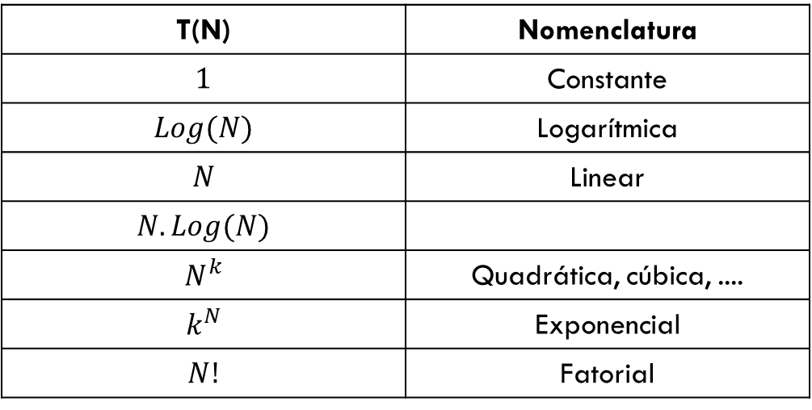
Análise de algoritmos
Funções de custo comuns
T(N) | Nomenclatura
$$1$$ | Constante
$$Log(N)$$ | Logarítmica
$$N$$ | Linear
$$N.Log(N)$$
$$N^{k}$$ | Quadrática, cúbica, ....
$$k^{N}$$ | Exponencial
$$N!$$ | Fatorial
Diminuição da eficiência

Slide 25
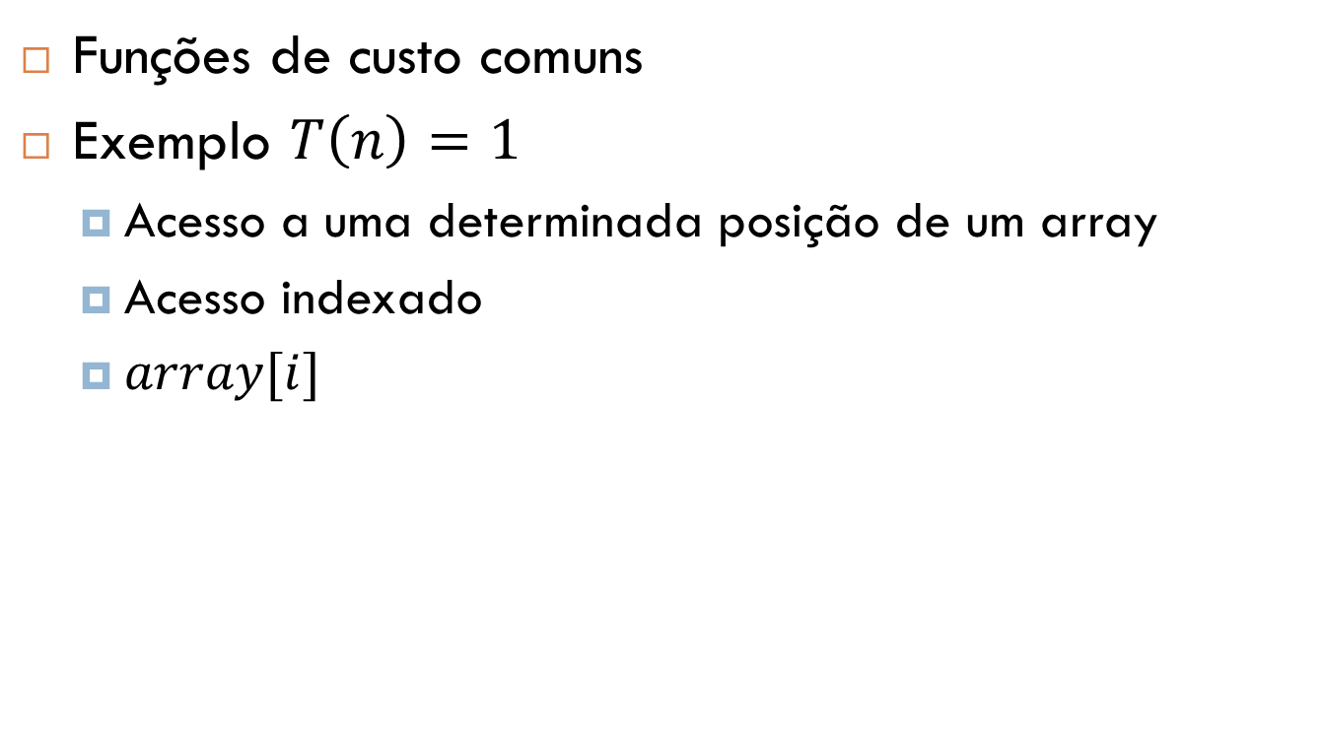
Análise de algoritmos
Funções de custo comuns
Exemplo $T\left(n\right)=1$
  Acesso a uma determinada posição de um array
  Acesso indexado
  $array[i]$

Slide 26

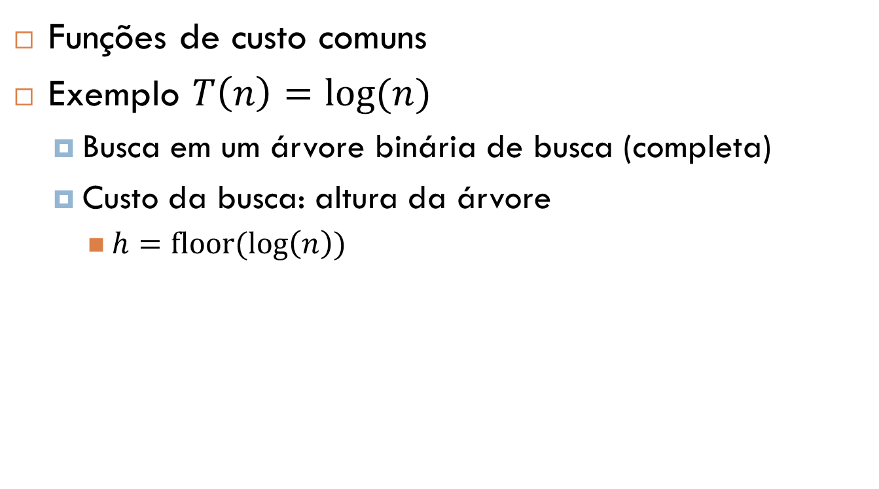


Análise de algoritmos
Funções de custo comuns
Exemplo $T\left(n\right)=log⁡(n)$
  Busca em um árvore binária de busca (completa)
  Custo da busca: altura da árvore
    $h=floor(\log\left(n\right))$
Número de nós até o nível
7
$$2^{0+1}−1=1 nó$$
3
10
$$2^{1+1}−1=3 nós$$
1
4
8
15
$$2^{2+1}−1=7 nós$$

Slide 27

Análise de algoritmos
Funções de custo comuns
Exemplo $T\left(n\right)=n$
  Percorrer um array de n elementos
for (int i = 0; i < n; i++)
{
...
}

Slide 28

Análise de algoritmos
Funções de custo comuns
Exemplo $T\left(n\right)=n^{k}$
  Percorrer k vezes um vetor...
  Ex: k=3
int contaTriplas(int vetor[], int n)
{
int contagem = 0;
for (int i = 0; i < n; i++)
for (int j = i + 1; j < n; j++)
for (int k = j + 1; k < n; k++)
if (vetor[i] + vetor[j] + vetor[k] == 0)
contagem++;
return contagem;
}

Slide 29
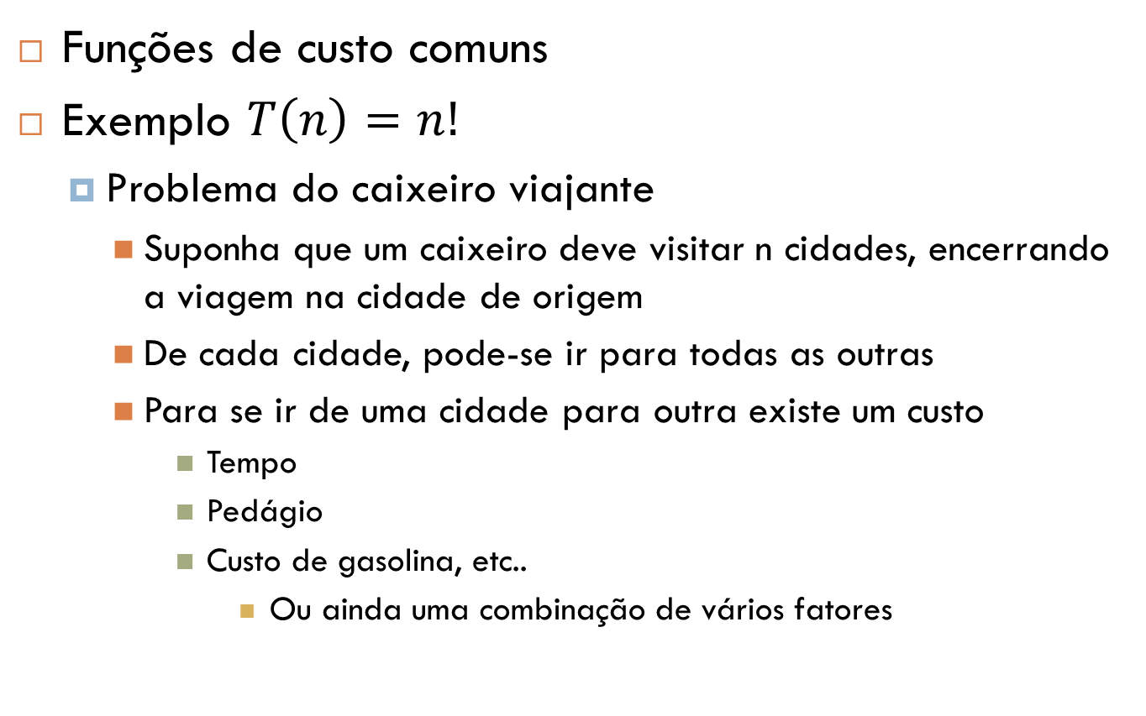
Análise de algoritmos
Funções de custo comuns
Exemplo $T\left(n\right)=n!$
  Problema do caixeiro viajante
    Suponha que um caixeiro deve visitar n cidades, encerrando a viagem na cidade de origem
    De cada cidade, pode-se ir para todas as outras
    Para se ir de uma cidade para outra existe um custo
      Tempo
      Pedágio
      Custo de gasolina, etc..
        Ou ainda uma combinação de vários fatores
A
B
C
D

Slide 30
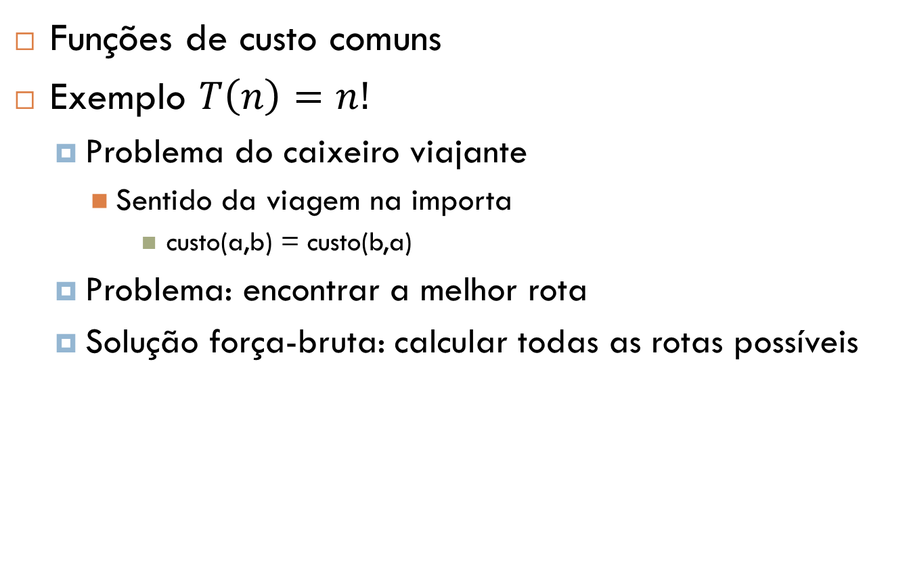
Análise de algoritmos
Funções de custo comuns
Exemplo $T\left(n\right)=n!$
  Problema do caixeiro viajante
    Sentido da viagem na importa
      custo(a,b) = custo(b,a)
  Problema: encontrar a melhor rota
  Solução força-bruta: calcular todas as rotas possíveis
A
B
C
D

Slide 31
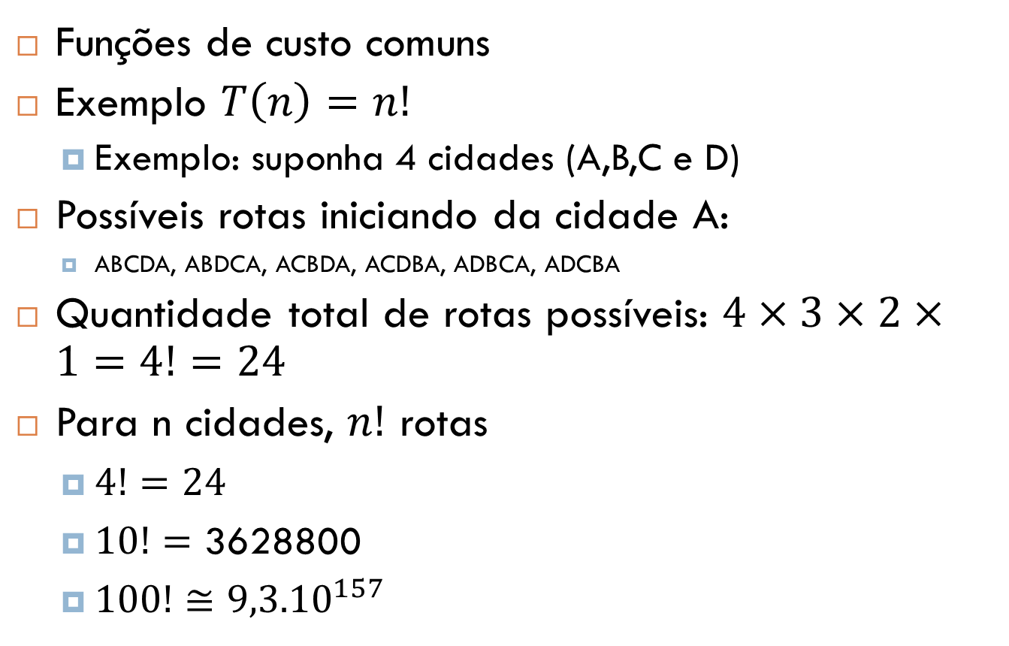
Análise de algoritmos
Funções de custo comuns
Exemplo $T\left(n\right)=n!$
  Exemplo: suponha 4 cidades (A,B,C e D)
Possíveis rotas iniciando da cidade A:
  ABCDA, ABDCA, ACBDA, ACDBA, ADBCA, ADCBA
Quantidade total de rotas possíveis: $4×3×2×1=4!=24$
Para n cidades, $n!$ rotas
  $4!=24$
  $10!=\text{3628800}$
  $100!≅{9,3.10}^{157}$
A
B
C
D

Slide 32
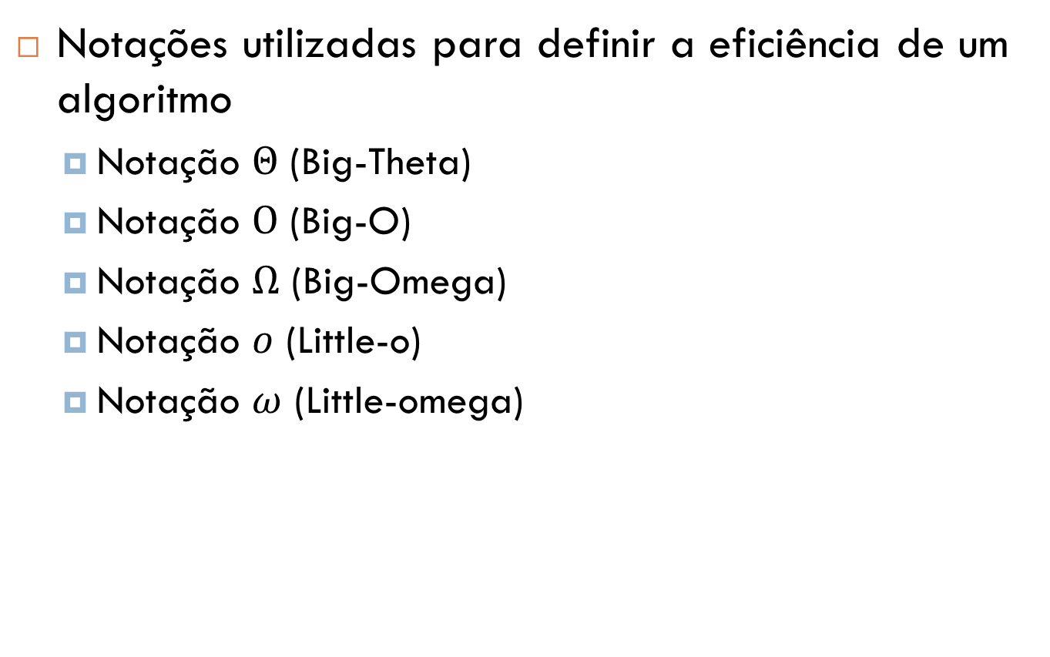
Análise de algoritmos
Notações utilizadas para definir a eficiência de um algoritmo
  Notação $Θ$ (Big-Theta)
  Notação $O$ (Big-O)
  Notação $Ω$ (Big-Omega)
  Notação $o$ (Little-o)
  Notação $ω$ (Little-omega)

Slide 33
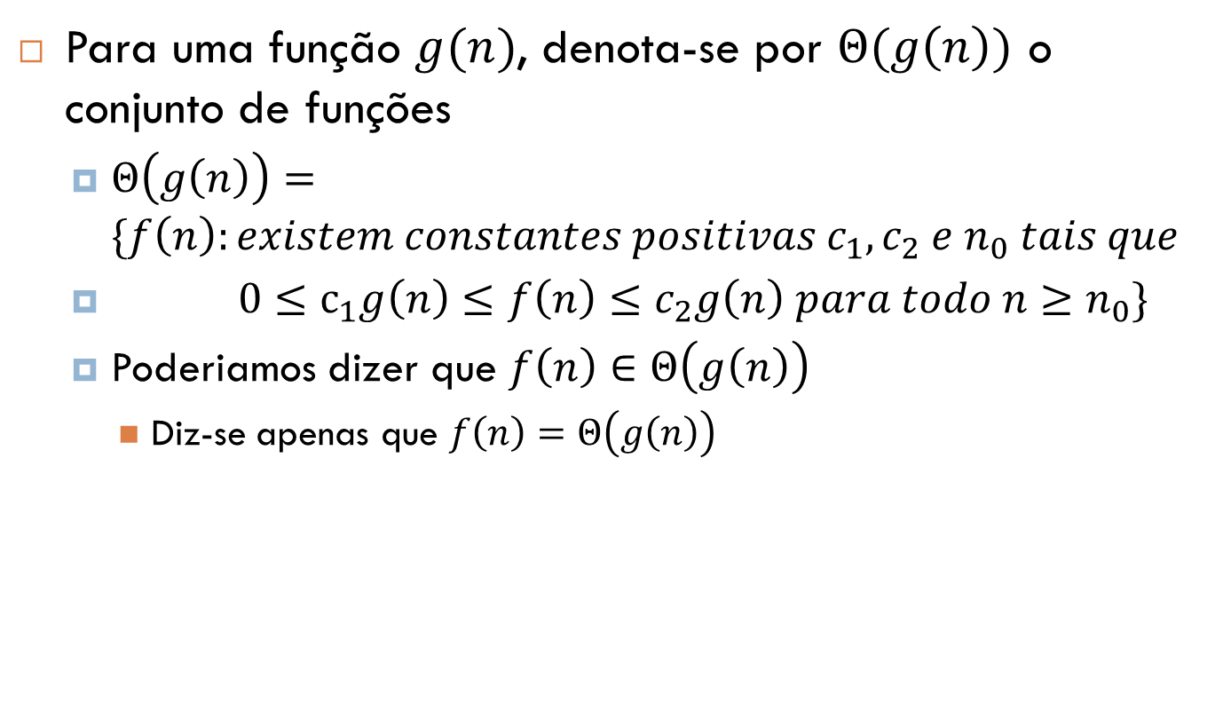

Notação $Θ$
Para uma função $g(n)$, denota-se por $Θ(g\left(n\right))$ o conjunto de funções
  $Θ\left(g\left(n\right)\right)=\{f\left(n\right):existem constantes positivas c_{1},c_{2} e n_{0} tais que$
  $0≤c_{1}g\left(n\right)≤f\left(n\right)≤c_{2}g\left(n\right) para todo n≥n_{0}\}$
  Poderiamos dizer que $f\left(n\right)∈Θ\left(g\left(n\right)\right)$
    Diz-se apenas que $f\left(n\right)=Θ\left(g\left(n\right)\right)$

Slide 34
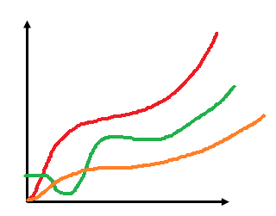

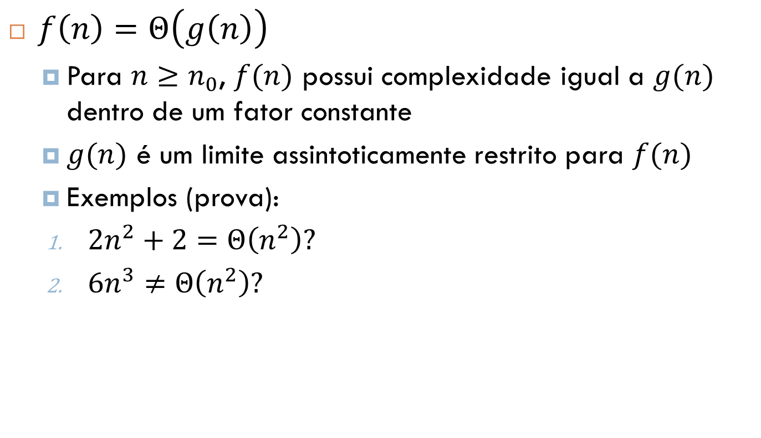



Notação $Θ$
$f\left(n\right)=Θ\left(g\left(n\right)\right)$
  Para $n≥n_{0}$, $f(n)$ possui complexidade igual a $g(n)$ dentro de um fator constante
  $g(n)$ é um limite assintoticamente restrito para $f(n)$
  Exemplos (prova):
  $2n^{2}+2=Θ\left(n^{2}\right)?$
  $6n^{3}≠Θ\left(n^{2}\right)?$
$$c_{2}g(n)$$
$$f(n)$$
$$c_{1}g(n)$$
$$n_{0}$$

Slide 35
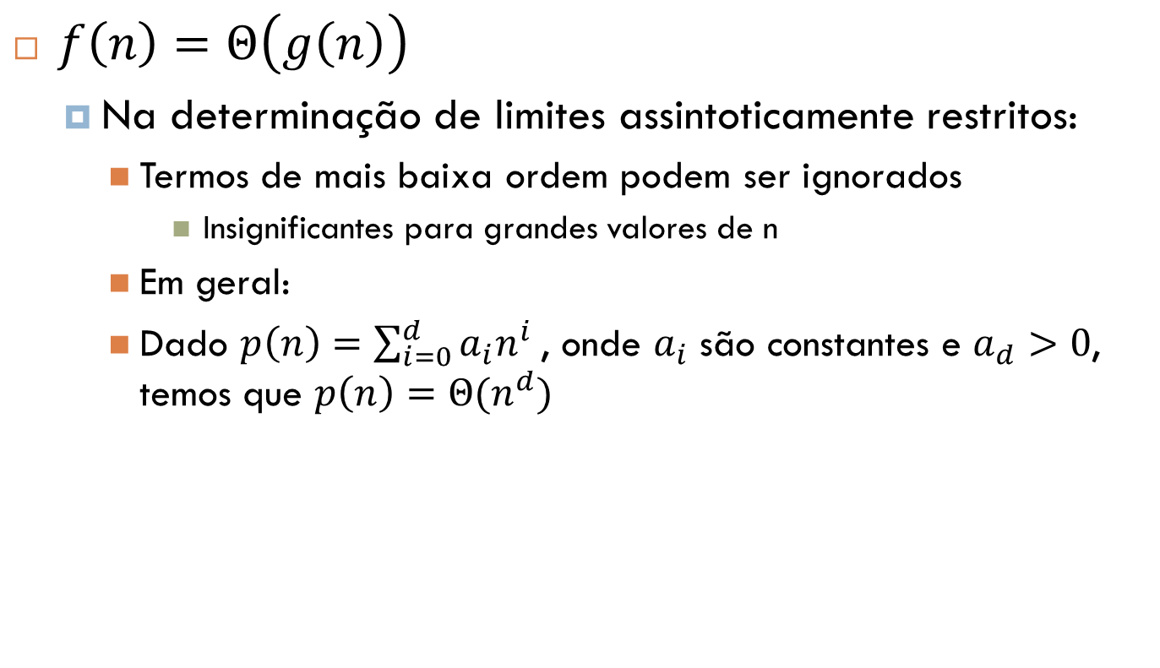
Notação $Θ$
$f\left(n\right)=Θ\left(g\left(n\right)\right)$
  Na determinação de limites assintoticamente restritos:
    Termos de mais baixa ordem podem ser ignorados
      Insignificantes para grandes valores de n
    Em geral:
    Dado $p\left(n\right)=\sum_{i=0}^{d}{a_{i}n^{i}}$, onde $a_{i}$ são constantes e $a_{d}>0$, temos que $p\left(n\right)=Θ(n^{d})$

Slide 36
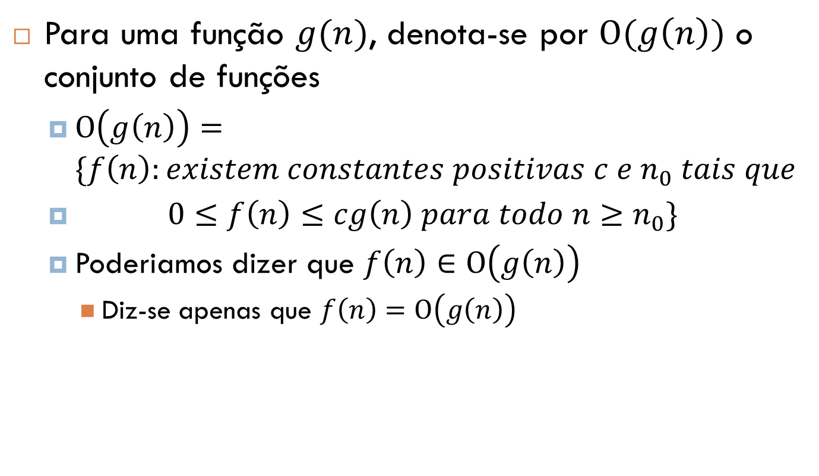

Notação $O$
Para uma função $g(n)$, denota-se por $O(g\left(n\right))$ o conjunto de funções
  $O\left(g\left(n\right)\right)=\{f\left(n\right):existem constantes positivas c e n_{0} tais que$
  $0≤f\left(n\right)≤cg\left(n\right) para todo n≥n_{0}\}$
  Poderiamos dizer que $f\left(n\right)∈O\left(g\left(n\right)\right)$
    Diz-se apenas que $f\left(n\right)=O\left(g\left(n\right)\right)$

Slide 37
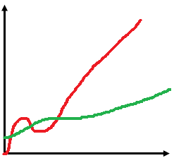
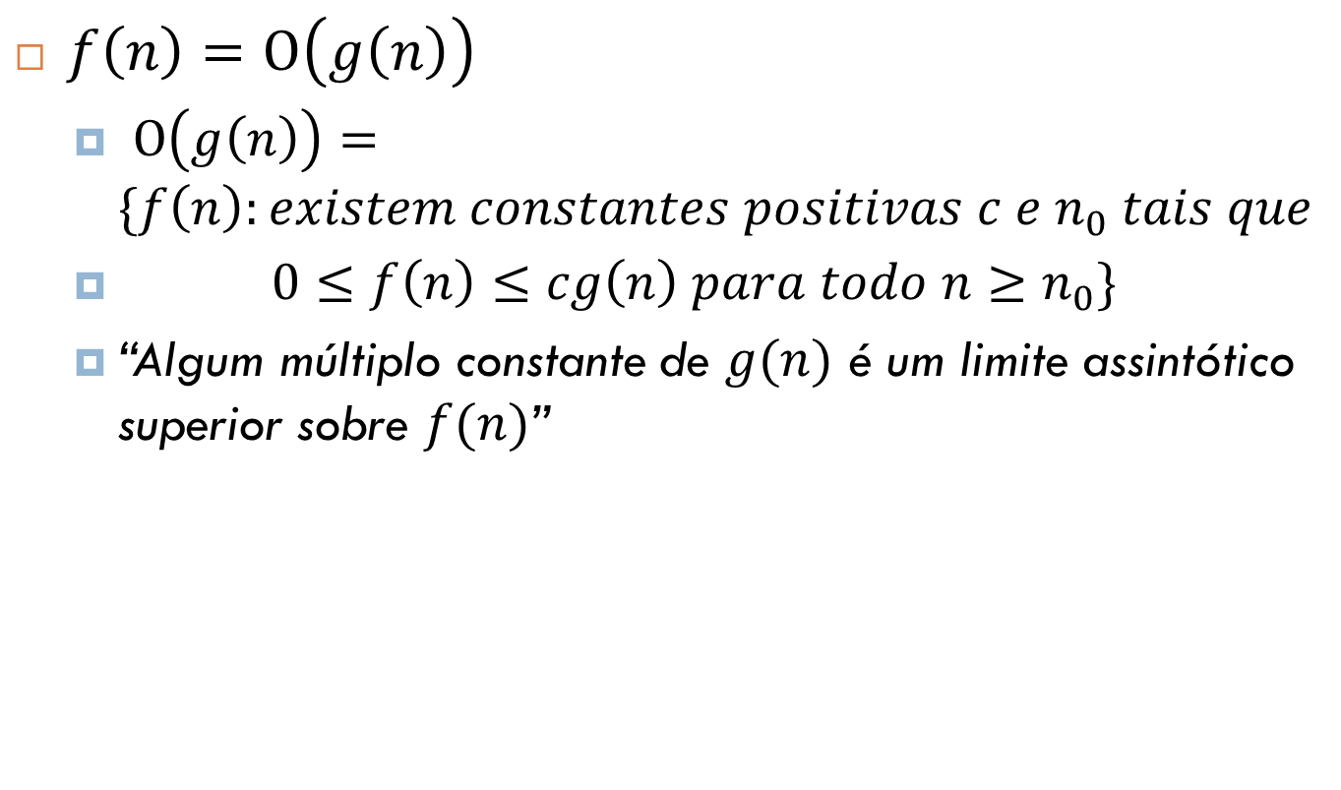



Notação $O$
$f\left(n\right)=O\left(g\left(n\right)\right)$
  $O\left(g\left(n\right)\right)=\{f\left(n\right):existem constantes positivas c e n_{0} tais que$
  $0≤f\left(n\right)≤cg\left(n\right) para todo n≥n_{0}\}$
  “Algum múltiplo constante de $g(n)$ é um limite assintótico superior sobre $f(n)$”
$$cg(n)$$
$$f(n)$$
$$n_{0}$$

Slide 38
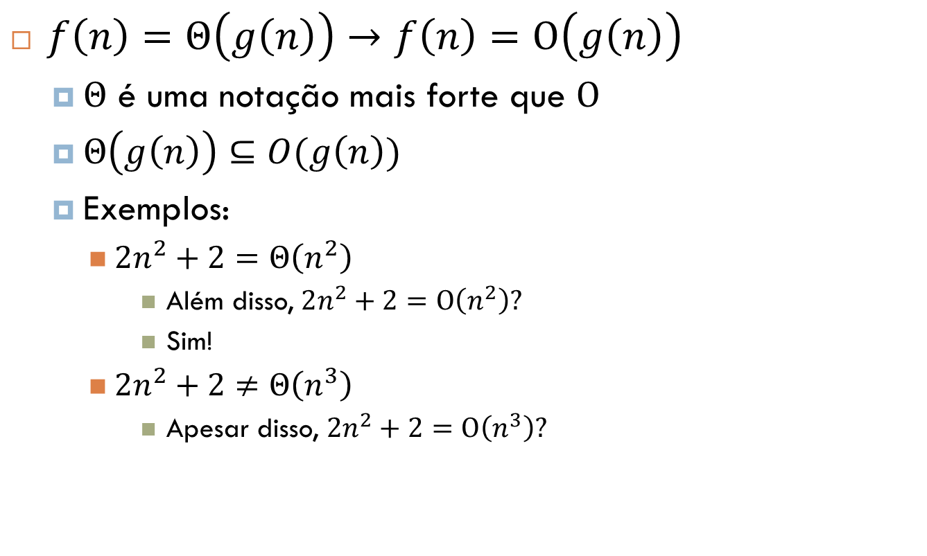
Notação $O$
$f\left(n\right)=Θ\left(g\left(n\right)\right)→f\left(n\right)=O\left(g\left(n\right)\right)$
  $Θ$ é uma notação mais forte que $O$
  $Θ\left(g\left(n\right)\right)⊆O(g\left(n\right))$
  Exemplos:
    $2n^{2}+2=Θ\left(n^{2}\right)$
      Além disso, $2n^{2}+2=O\left(n^{2}\right)?$
      Sim!
    $2n^{2}+2≠Θ\left(n^{3}\right)$
      Apesar disso, $2n^{2}+2=O\left(n^{3}\right)?$
$$cg(n)$$
$$f(n)$$
$$n_{0}$$

Slide 39
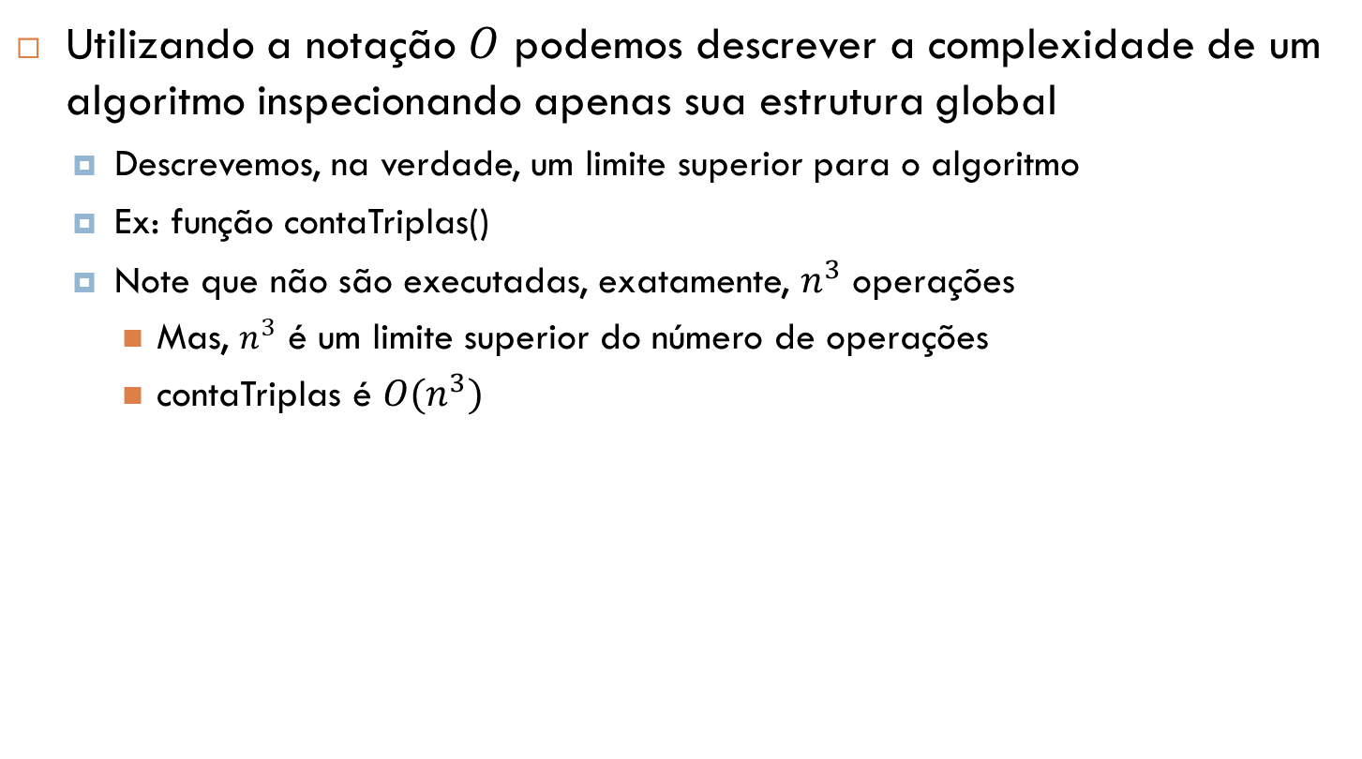
Notação $O$
Utilizando a notação $O$ podemos descrever a complexidade de um algoritmo inspecionando apenas sua estrutura global
  Descrevemos, na verdade, um limite superior para o algoritmo
  Ex: função contaTriplas()
  Note que não são executadas, exatamente, $n^{3}$ operações
    Mas, $n^{3}$ é um limite superior do número de operações
    contaTriplas é $O(n^{3})$
int contaTriplas(int vetor[], int n)
{
int contagem = 0;
for (int i = 0; i < n; i++)
for (int j = i + 1; j < n; j++)
for (int k = j + 1; k < n; k++)
if (vetor[i] + vetor[j] + vetor[k] == 0)
contagem++;
return contagem;
}

Slide 40
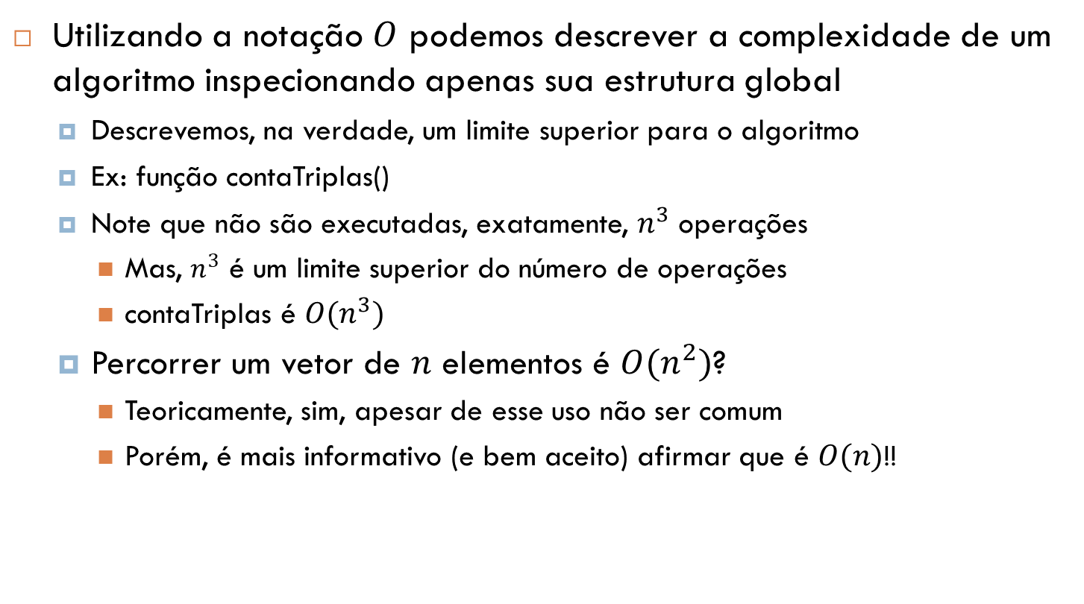
Notação $O$
Utilizando a notação $O$ podemos descrever a complexidade de um algoritmo inspecionando apenas sua estrutura global
  Descrevemos, na verdade, um limite superior para o algoritmo
  Ex: função contaTriplas()
  Note que não são executadas, exatamente, $n^{3}$ operações
    Mas, $n^{3}$ é um limite superior do número de operações
    contaTriplas é $O(n^{3})$
  Percorrer um vetor de $n$ elementos é $O(n^{2})$?
    Teoricamente, sim, apesar de esse uso não ser comum
    Porém, é mais informativo (e bem aceito) afirmar que é $O(n)$!!

Slide 41


Notação $Ω$
Para uma função $g(n)$, denota-se por $Ω(g\left(n\right))$ o conjunto de funções
  $Ω\left(g\left(n\right)\right)=\{f\left(n\right):existem constantes positivas c e n_{0} tais que$
  $0≤cg\left(n\right)≤f\left(n\right) para todo n≥n_{0}\}$
  Poderíamos dizer que $f\left(n\right)∈Ω\left(g\left(n\right)\right)$
    Diz-se apenas que $f\left(n\right)=Ω\left(g\left(n\right)\right)$

Slide 42
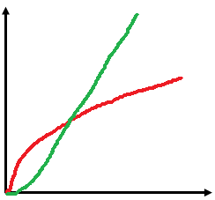




Notação $Ω$
$f\left(n\right)=Ω\left(g\left(n\right)\right)$
  $Ω\left(g\left(n\right)\right)=\{f\left(n\right):existem constantes positivas c e n_{0} tais que$
  $0≤cg\left(n\right)≤f\left(n\right) para todo n≥n_{0}\}$
  Limite assintótico inferior
$$f(n)$$
$$cg(n)$$
$$n_{0}$$

Slide 43








Relação entre $Θ e Ω e O$
Para quaisquer funções $f(n)$ e $g(n)$, temos $f\left(n\right)=Θ(g\left(n\right))$ se e somente se $f\left(n\right)=O(g\left(n\right))$ e $f\left(n\right)=Ω(g\left(n\right))$
$$c_{2}g(n)$$
$f\left(n\right)=O(g\left(n\right))$
$$f(n)$$
$$c_{1}g(n)$$
$$n_{0}$$
$f\left(n\right)=Θ(g\left(n\right))$

Slide 44

Relação entre $Θ e Ω e O$
Para quaisquer funções $f(n)$ e $g(n)$, temos $f\left(n\right)=Θ(g\left(n\right))$ se e somente se $f\left(n\right)=O(g\left(n\right))$ e $f\left(n\right)=Ω(g\left(n\right))$
$$c_{2}g(n)$$
$$f(n)$$
$f\left(n\right)=Ω(g\left(n\right))$
$$c_{1}g(n)$$
$$n_{0}$$
$f\left(n\right)=Θ(g\left(n\right))$

Slide 45
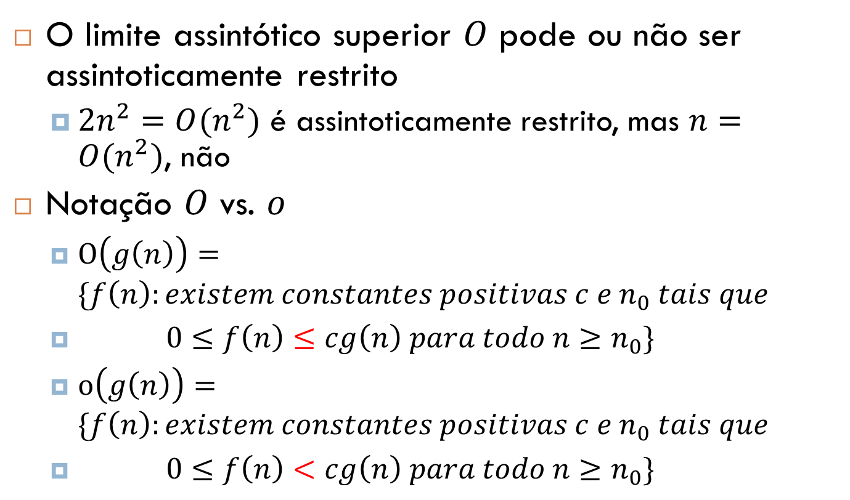

Notação $o$
O limite assintótico superior $O$ pode ou não ser assintoticamente restrito
  $2n^{2}=O(n^{2})$ é assintoticamente restrito, mas $n=O(n^{2})$, não
Notação $O$ vs. $o$
  $O\left(g\left(n\right)\right)=\{f\left(n\right):existem constantes positivas c e n_{0} tais que$
  $0≤f\left(n\right)≤cg\left(n\right) para todo n≥n_{0}\}$
  $o\left(g\left(n\right)\right)=\{f\left(n\right):existem constantes positivas c e n_{0} tais que$
  $0≤f\left(n\right)<cg\left(n\right) para todo n≥n_{0}\}$

Slide 46
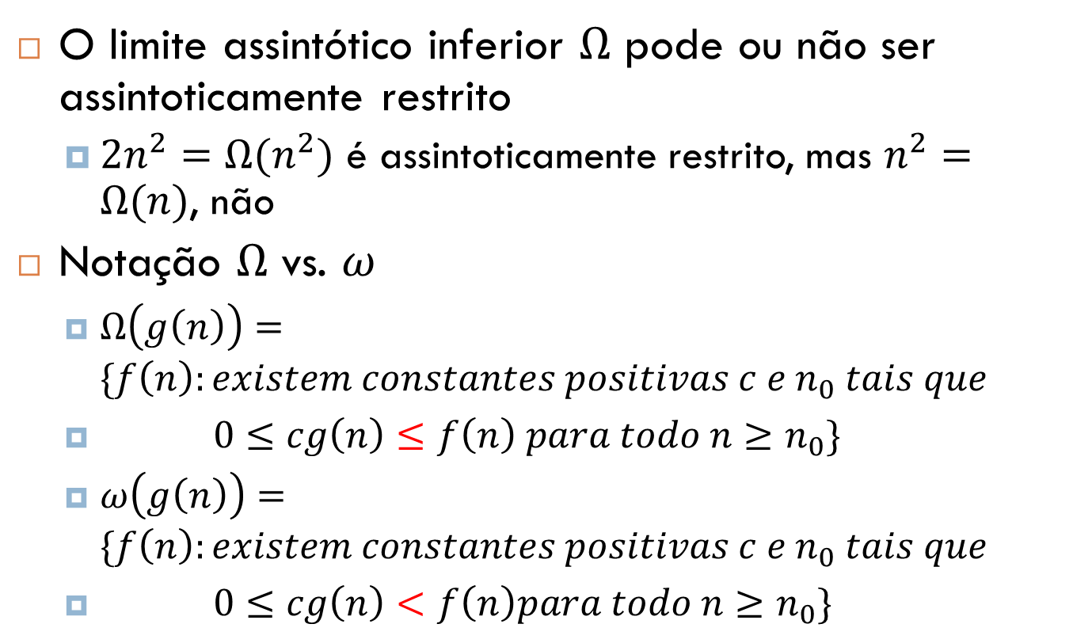

Notação $ω$
O limite assintótico inferior $Ω$ pode ou não ser assintoticamente restrito
  $2n^{2}=Ω(n^{2})$ é assintoticamente restrito, mas $n^{2}=Ω(n)$, não
Notação $Ω$ vs. $ω$
  $Ω\left(g\left(n\right)\right)=\{f\left(n\right):existem constantes positivas c e n_{0} tais que$
  $0≤cg\left(n\right)≤f\left(n\right) para todo n≥n_{0}\}$
  $ω\left(g\left(n\right)\right)=\{f\left(n\right):existem constantes positivas c e n_{0} tais que$
  $0≤cg\left(n\right)<f\left(n\right)para todo n≥n_{0}\}$

Slide 47
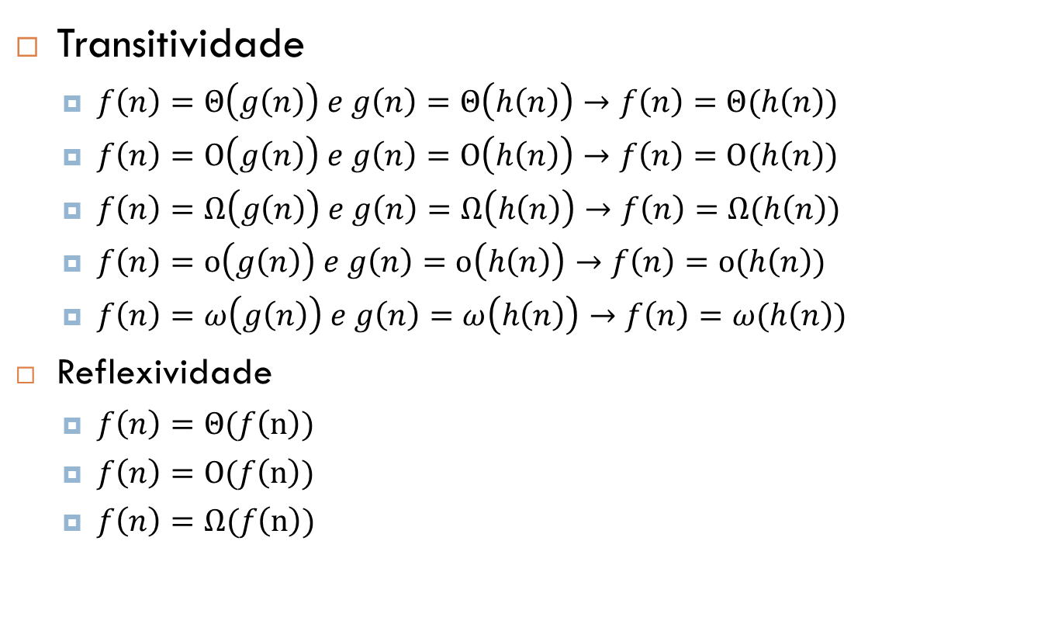
Propriedades relacionais
Transitividade
  $f\left(n\right)=Θ\left(g\left(n\right)\right) e g\left(n\right)=Θ\left(h\left(n\right)\right)→f\left(n\right)=Θ(h\left(n\right))$
  $f\left(n\right)=O\left(g\left(n\right)\right) e g\left(n\right)=O\left(h\left(n\right)\right)→f\left(n\right)=O(h\left(n\right))$
  $f\left(n\right)=Ω\left(g\left(n\right)\right) e g\left(n\right)=Ω\left(h\left(n\right)\right)→f\left(n\right)=Ω(h\left(n\right))$
  $f\left(n\right)=o\left(g\left(n\right)\right) e g\left(n\right)=o\left(h\left(n\right)\right)→f\left(n\right)=o(h\left(n\right))$
  $f\left(n\right)=ω\left(g\left(n\right)\right) e g\left(n\right)=ω\left(h\left(n\right)\right)→f\left(n\right)=ω(h\left(n\right))$
Reflexividade
  $f\left(n\right)=Θ(f\left(n\right))$
  $f\left(n\right)=O(f\left(n\right))$
  $f\left(n\right)=Ω(f\left(n\right))$

Slide 48

Propriedades relacionais
Simetria
  $f\left(n\right)=Θ\left(g\left(n\right)\right) sse g\left(n\right)=Θ(f\left(n\right))$
Simetria de transposição
  $f\left(n\right)=O\left(g\left(n\right)\right) sse g\left(n\right)=Ω(f\left(n\right))$
  $f\left(n\right)=o\left(g\left(n\right)\right) sse g\left(n\right)=ω(f\left(n\right))$

Slide 49
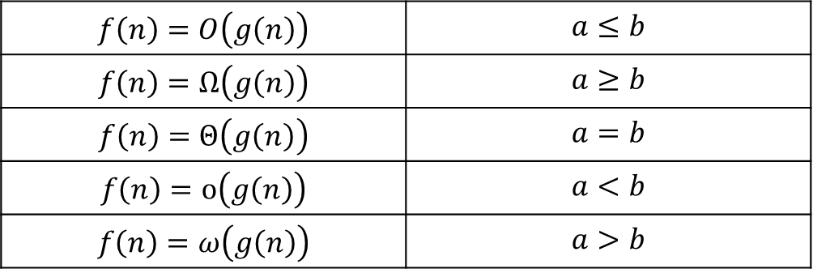
Comparação assintótica X comparação de números reais
Analogia
$$f\left(n\right)=O\left(g\left(n\right)\right)$$ | $$a≤b$$
$$f\left(n\right)=Ω\left(g\left(n\right)\right)$$ | $$a≥b$$
$$f\left(n\right)=Θ\left(g\left(n\right)\right)$$ | $$a=b$$
$$f\left(n\right)=o\left(g\left(n\right)\right)$$ | $$a<b$$
$$f\left(n\right)=ω\left(g\left(n\right)\right)$$ | $$a>b$$

Slide 50
Pior, melhor e médio caso
Ao analisar um algoritmo é possível separá-lo nas seguintes situações:
  Pior caso
    Cenário pessimista
    Mais utilizado na prática
  Melhor caso
    Menos utilizado
    Aprova o uso do algoritmo para situações bem específicas
  Caso médio
    Mais difícil de ser analisado
    Depende da distribuição de probabilidade do conjunto de entrada

Slide 51
Pior, melhor e médio caso
Exemplo: busca linear
Buscar um determinado elemento em um vetor
 |  |  | $$……$$

Slide 52
Pior, melhor e médio caso
Exemplo: busca linear
Buscar um determinado elemento em um vetor
 |  |  | $$……$$

Slide 53
Pior, melhor e médio caso
Exemplo: busca linear
Buscar um determinado elemento em um vetor
 |  |  | $$……$$

Slide 54
Pior, melhor e médio caso
Exemplo: busca linear
Buscar um determinado elemento em um vetor
 |  |  | $$……$$

Slide 55
Pior, melhor e médio caso
Exemplo: busca linear
Buscar um determinado elemento em um vetor
  Caso em que o elemento não está no conjunto deve ser considerado
 |  |  | $$……$$

Slide 56
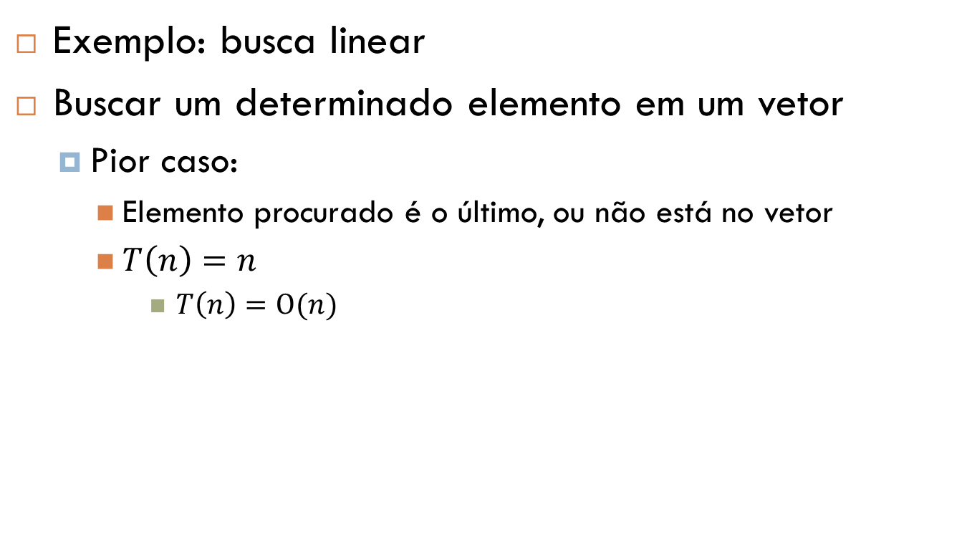
Pior, melhor e médio caso
Exemplo: busca linear
Buscar um determinado elemento em um vetor
  Pior caso:
    Elemento procurado é o último, ou não está no vetor
    $T\left(n\right)=n$
      $T\left(n\right)=O(n)$

Slide 57
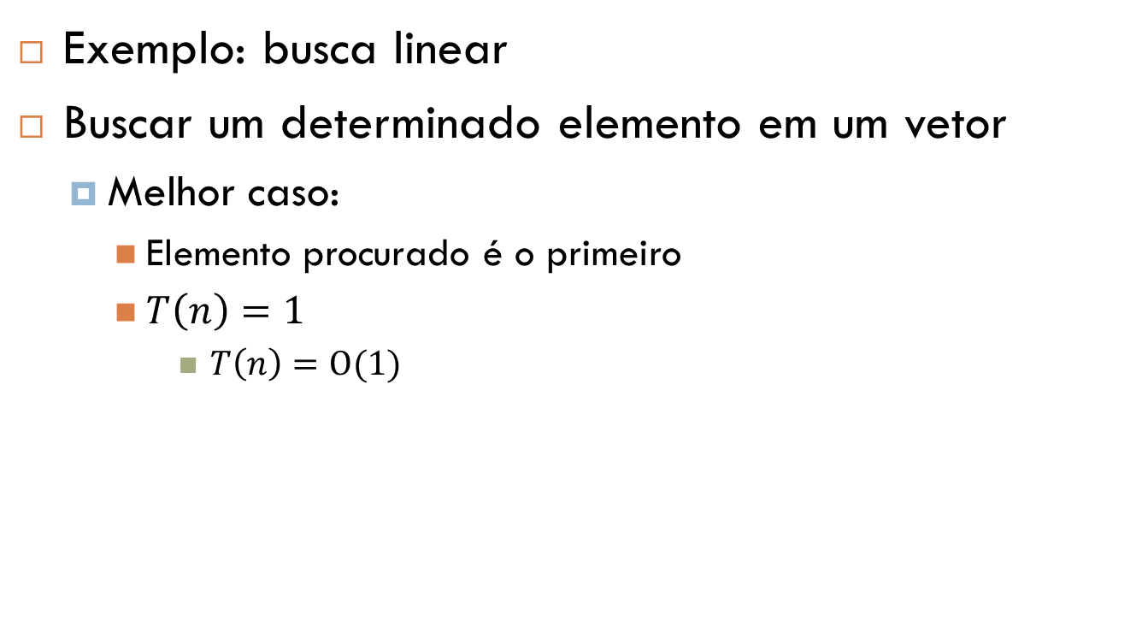
Pior, melhor e médio caso
Exemplo: busca linear
Buscar um determinado elemento em um vetor
  Melhor caso:
    Elemento procurado é o primeiro
    $T\left(n\right)=1$
      $T\left(n\right)=O(1)$

Slide 58
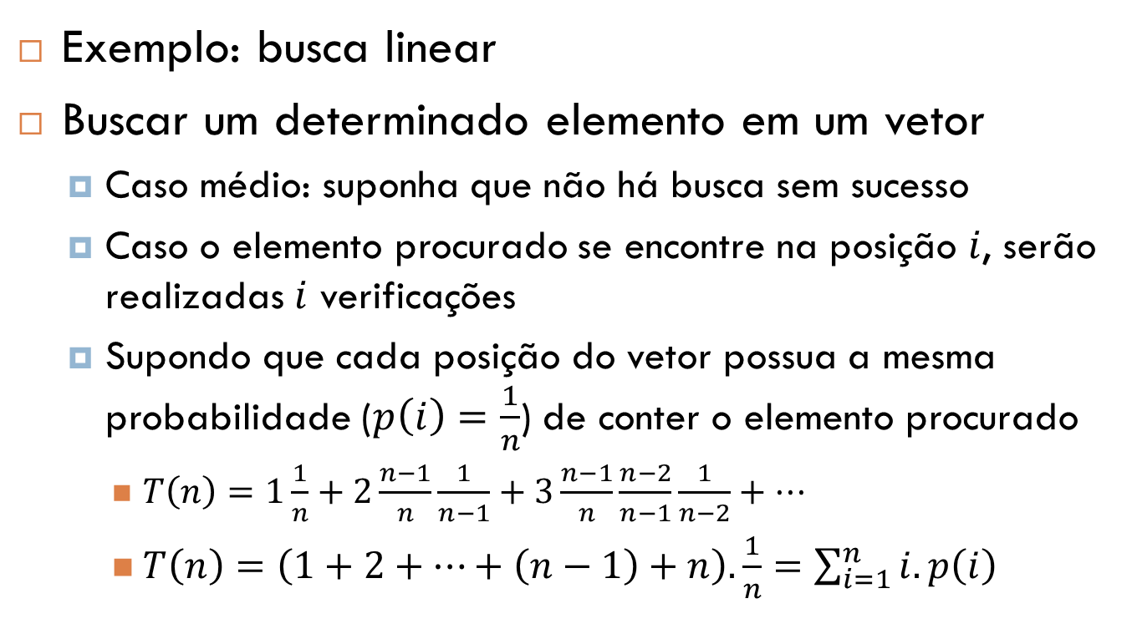
Pior, melhor e médio caso
Exemplo: busca linear
Buscar um determinado elemento em um vetor
  Caso médio: suponha que não há busca sem sucesso
  Caso o elemento procurado se encontre na posição $i$, serão realizadas $i$ verificações
  Supondo que cada posição do vetor possua a mesma probabilidade ($p\left(i\right)=\frac{1}{n}$) de conter o elemento procurado
    $T\left(n\right)=1\frac{1}{n}+2\frac{n−1}{n}\frac{1}{n−1}+3\frac{n−1}{n}\frac{n−2}{n−1}\frac{1}{n−2}+…$
    $T\left(n\right)=\left(1+2+…+\left(n−1\right)+n\right).\frac{1}{n}=\sum_{i=1}^{n}{i.p\left(i\right)}$

Slide 59
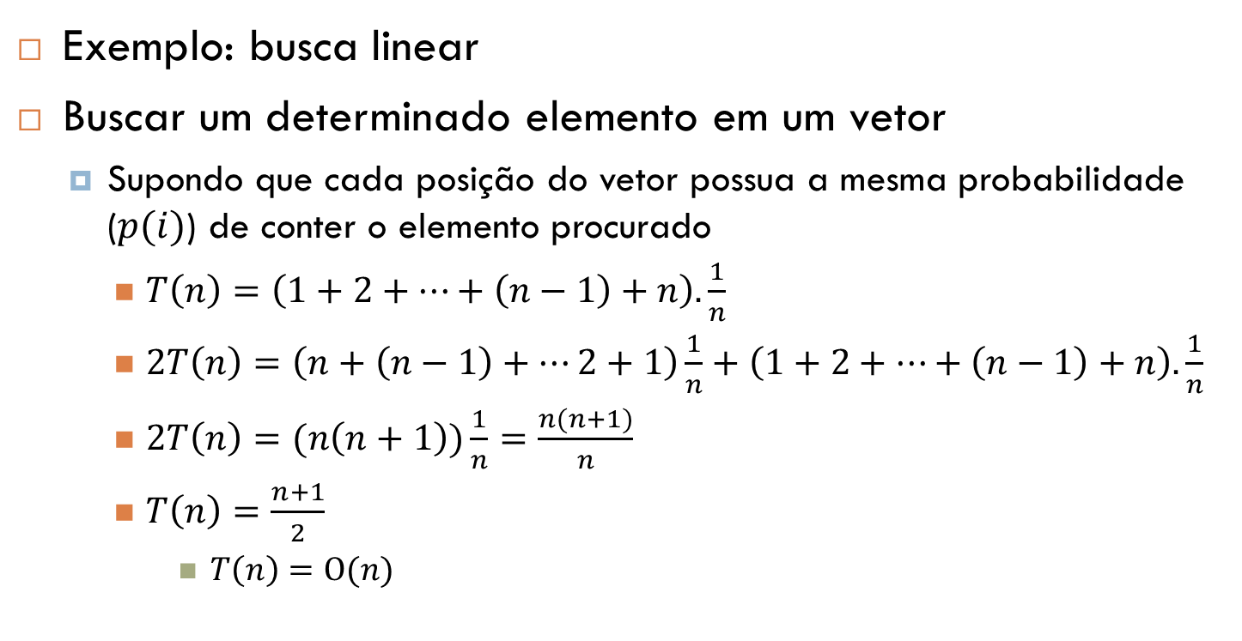
Pior, melhor e médio caso
Exemplo: busca linear
Buscar um determinado elemento em um vetor
  Supondo que cada posição do vetor possua a mesma probabilidade ($p(i)$) de conter o elemento procurado
    $T\left(n\right)=\left(1+2+…+\left(n−1\right)+n\right).\frac{1}{n}$
    $2T\left(n\right)=\left(n+\left(n−1\right)+…2+1\right)\frac{1}{n}+\left(1+2+…+\left(n−1\right)+n\right).\frac{1}{n}$
    $2T\left(n\right)=(n\left(n+1\right))\frac{1}{n}=\frac{n(n+1)}{n}$
    $T\left(n\right)=\frac{n+1}{2}$
      $T\left(n\right)=O(n)$

Slide 60
Leitura recomendada
Cormen, Thomas H.; Leiserson, Charles E.; Rivest, Ronaldo L.; Stein, Clifford; Algoritmos: teoria e prática
  Capítulos 2 e 3.1

Slide 61


